Slide 1
Требования РД 013-2016 к оформлению текстовых студенческих работ

Slide 2
РАБОТА № 1: РАЗБОР ЗАМЕЧАНИЙ С КОММЕНТАРИЯМИ из РД 013-2016

Slide 3
Оформление работы № 1

Slide 4
Оформление работы № 1

Slide 5
Оформление работы № 1

Slide 6
Оформление работы № 1

Slide 7
Оформление работы № 1

Slide 8
Оформление работы № 1

Slide 9
Оформление работы № 1

Slide 10
Оформление работы № 1

Slide 11
Оформление работы № 1

Slide 12
Оформление работы № 1

Slide 13
РАБОТА № 2: РАЗБОР ЗАМЕЧАНИЙ С КОММЕНТАРИЯМИ из РД 013-2016

Slide 14
Сравление листа содержания работ № 2и № 1

Slide 15
Оформление работы № 1

Slide 16
РАБОТА № 3: РАЗБОР ЗАМЕЧАНИЙ С КОММЕНТАРИЯМИ из РД 013-2016

Slide 17
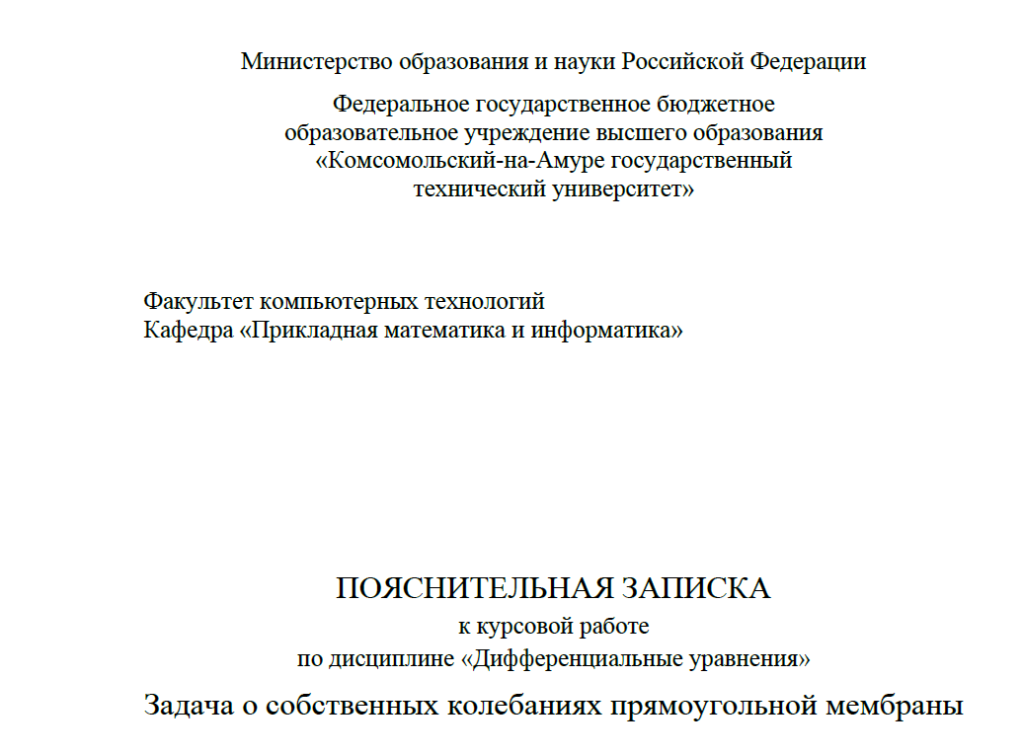
Оформление работы № 3

Slide 18
Оформление работы № 3

Slide 19
Оформление работы № 3

Slide 20
Оформление работы № 3

Slide 21
РАБОТА № 4: РАЗБОР ЗАМЕЧАНИЙ С КОММЕНТАРИЯМИ из РД 013-2016

Slide 22
Оформление работы № 4

Slide 23
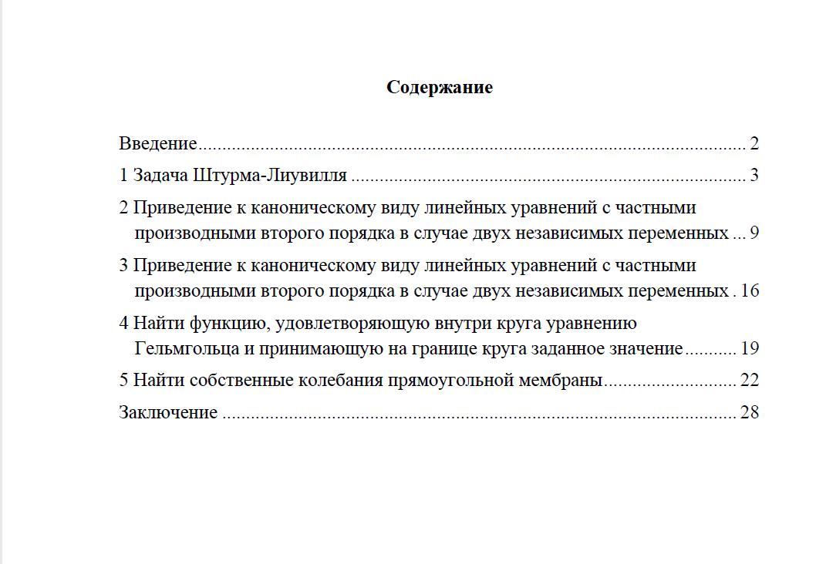
Оформление работы № 3

Slide 24
Оформление работы № 3

Slide 25
Оформление работы № 3

Slide 26
Оформление работы № 3

Slide 27
Оформление работы № 3

Slide 28
РАБОТА № 5: РАЗБОР ЗАМЕЧАНИЙ С КОММЕНТАРИЯМИ из РД 013-2016

Slide 29
Оформление работы № 4

Slide 30
Оформление работы № 4

Slide 31
НАПОМИНАНИЕ О ПОСЛЕДНИХ ИЗМЕНЕНИЯХ В РД 013-2016

Slide 32
Изменения в РД 013-2016
Последний лист раздела должен быть заполнен не менее чем на одну треть.
Таблицу следует располагать слева, без абзацного отступа, непосредственно после текста, в котором она упоминается впервые, или на следующей странице.
Обратите внимание на оформление ресурсов локального доступа - добавлены слова: ред. от 00.00.0000.

Slide 33
Изменения в РД 013-2016
Название таблицы должно отражать содержание таблицы, быть точным, кратким. Название таблицы приводят с прописной буквы без точки в конце.
Таблицы слева, справа, сверху и снизу ограничивают линиями. Разделять заголовки и подзаголовки боковика и граф диагональными линиями не допускается.
Заголовки граф выравнивают по центру, а заголовки строк - по левому краю.

Slide 34
СПАСИБО ЗА ВНИМАНИЕ

